Slide 1
OpenStack概述
OpenStack管理平台
主讲：张修博

Slide 2

目录
contents
1
OpenStack简介
2
OpenStack架构
3
OpenStack核心服务简介
4
OpenStack各主要项目间交互示例

Slide 3
重点
1.
OpenStack的核心组件及其功能
OpenStack的架构设计与服务间的交互关系。
2.

Slide 4
难点
1.
理解OpenStack的架构
掌握OpenStack与虚拟化、云计算的区别与联系
2.

Slide 5
01
OpenStack简介

Slide 6
1、OpenStack起源
跟随
兼容
促生
2006年亚马逊推出AWS，正式开启云计算的新纪元
2010年7月美国国家航空航天局（NASA）与Rackspace合作，共同宣布OpenStack开放源码计划，由此开启了属于OpenStack的时代
OpenStack从诞生之初对标AWS，一直在向AWS学习，同时开放接口去兼容各种AWS服务
Notes:
OpenStack的发展与云计算密不可分，众所周知，第一个提出云计算概念走向落地的厂商是亚马逊，这是由其公司当时业务模式驱动导致的。亚马逊作为全球最知名的电子商务网站，业务高峰时，支撑电子商务交易需要极大的算力，然而平时亚马逊不需要如此庞大的算力，亚马逊开始尝试将这些空闲的算力开放出来给用户使用。经过一段时间的发展，云计算这种模式被广泛认可是在2006年，亚马逊推出了弹性计算云EC2（Elastic Compute Cloud），EC2的弹性扩展能力吸引了很多厂商的关注。
美国国家航天航空局也一直在研究提供类似功能的服务，但是技术上遇到了挑战。
Rackspace当时是美国排名第二的云计算厂商，但规模仅为亚马逊的5%。
技术上遇到挑战的NASA和市场拓展上遇到挑战的Rackspace开始联手，决定将OpenStack开源，利用社区的力量来强化OpenStack的功能。于是在2010年双方共同开源了OpenStack项目。愿景是为数据中心建立一套云操作系统，大幅提升数据中心的运行效率。
AWS的功能十分强大，目前还在不断发展中，OpenStack从诞生之初就一直在向AWS学习，同时，OpenStack也提供开放接口去兼容各种AWS服务。
目前来看，OpenStack虽然没有AWS完善，但是相比之下，OpenStack是一个开源项目，并不收取版权费用。

Slide 7

2、OpenStack是什么？
OpenStack是开源云操作系统，可控制整个数据中心的大型计算，存储和网络资源池。
用户能够通过Web界面、命令行或API接口配置资源。
Notes:
OpenStack是一种云操作系统，可控制整个数据中心内的大型计算、存储和网络资源池，所有资源都通过具有通用身份验证机制的API进行管理和配置。管理员也可通过Web界面控制，同时授权用户通过Web界面配置资源。

Slide 8
3、OpenStack能做什么？
OpenStack通过一组相互关联的服务提供基础设施即服务 （IaaS）解决方案。每个服务都提供了一个应用程序编程接口 （API）来促进这种集成
OpenStack项目是一个适用于所有类型云的开源云计算平台，项目目标是提供实施简单、可大规模扩展、丰富、标准统一的云计算管理平台
Notes:
OpenStack既是一个社区，也是一个项目和一个开源软件，提供开放源码软件，建立公共和私有云，它提供了一个部署云的操作平台或工具集，其宗旨在于帮助组织运行为虚拟计算或存储服务的云，为公有云、私有云，也为大云、小云提供可扩展的、灵活的云计算。
作为一个开源的云计算管理平台，OpenStack由几个主要的组件组合起来完成具体工作。OpenStack支持几乎所有类型的云环境，项目目标是提供实施简单、可大规模扩展、丰富、标准统一的云计算管理平台。OpenStack通过各种互补的服务提供了基础设施即服务（IaaS）的解决方案，每个服务提供API以进行集成。

Slide 9
5、开源OpenStack版本演进
OpenStack每年两个大版本，一般在4月和10月中旬发布，版本命名从字母A-Z
2010
2011
2012
2013
2014
2015
2016
2017
2018
2019
2020
2021
2022
Austin
Cactus
Essex
Grizzly
Icehouse
Kilo
Mitaka
Ocata
Queens
Stein
Ussuri
Wallaby
Yoga
Bexar
Diablo
Folsom
Havana
Juno
Liberty
Newton
Pike
Rocky
Train
Victoria
Xena
zed
2011
2011
2012
2013
2014
2015
2016
2017
2018
2019
2020
2021
2022
Notes:
OpenStack第一版代号为Austin，以Rackspace所在的美国德克萨斯州Texas首府命名，计划每隔几个月发布一个全新版本，并且以26个英文字母从A到Z顺序命名后面的版本代号。通常以举办OpenStack峰会所在地的某个城市或地区来命名。
2017年华为成功晋级为白金会员，成为亚洲首家OpenStack白金会员。
OpenStack基金会允许最多8家白金会员资格和24家黄金会员资格，目前已有AT&T、爱立信、华为、英特尔、Rackspace、红帽、SUSE和腾讯这8家白金会员，以及九州云、中国移动、中国联通、中国电信、思科、EasyStack、烽火、浪潮、新华三以及中兴通讯等黄金会员。

Slide 10
6、OpenStack设计理念
开放
灵活
可扩展
由多个相互独立的项目组成
每个项目包含多个独立服务组件
无中心架构
无状态架构
开源
尽最大可能重用已有开源项目
架构可裁剪
大量使用插件化方式进行架构设计与实现
Notes:
开放：
源代码开放，设计与开发流程开放。
“不重复发明轮子”，“站在巨人的肩膀上”。
不使用任何不可替代的私有/商业组件。
灵活：
架构可裁剪，可以根据实际需要决定选取的组件范围。
大量采用驱动与插件机制。
通过配置项控制对系统功能特性进行便捷配置。
可扩展：
松耦合架构，组件间RESTful API通信，组件内消息总线通信。
无中心架构，核心组件无中心节点，有效避免单点故障。
无状态架构，各组件无本地持久化数据，所有持久化数据保存在数据库中。

Slide 11
OpenStack和虚拟化、云计算什么关系？
请花五分钟时间思考或讨论：OpenStack和虚拟化、云计算什么关系？
云计算
OpenStack
虚拟化

Slide 12
7、OpenStack与虚拟化
OpenStack不是虚拟化，OpenStack只是系统的控制面，不包括系统的数据面组件，如Hypervisor、存储和网络设备等
虚拟化是OpenStack底层的技术实现手段之一，但并非核心关注点
OpenStack与虚拟化的关键区别：
OpenStack
虚拟化
自身不提供虚拟化技术
调用多种技术实现多资源池管理
对外提供统一管理接口
环境隔离，资源复用
降低隔离损耗，提升运行效率
提供高级虚拟化特性
VS
Notes:
OpenStack优先关注控制面，OpenStack优先考虑如何将计算、存储、网络领域的各类资源抽象为资源池。在此基础上，对资源池内的各类逻辑对象实施控制操作，并将控制操作包装成面向用户的服务。数据面、管理面目前不是OpenStack的重点关注内容。

Slide 13
8、OpenStack与云计算
OpenStack只是构建云计算的关键组件：
内核、骨干、框架、总线
为了构建云计算，我们还需要很多东西：
Cloud Console
Cloud OSS
Cloud Services
Cloud BSS
Cloud Platform
OpenStack
Resources Pool 1
Resources Pool 2
…
Resources Pool n
Hardware and DC infrastructure
Notes:
OpenStack是框架：以OpenStack为框架，将计算、存储、网络、管理、运营、运维等多个领域的软硬件产品组件整合在一起，共同组成面向业务场景的整体解决方案。
OpenStack主要关注的问题：框架本身的开放性，生态的繁荣与活跃；控制面的服务能力、高可靠、高性能、可扩展、易操作、易维护等。
Cloud BSS：Cloud Business Support System，云业务支撑系统。
Cloud OSS：Cloud Operation Support System ，云运营支撑系统。
综上两个对比，可以总结出云计算与虚拟化的关键区别：
云计算的特点是IT能力的服务化，按需使用，按量计费，多租户隔离等。
虚拟化的特点是环境隔离，资源复用，降低隔离损耗，提升运行效率，提供高级虚拟化特性等。

Slide 14
02
OpenStack的架构

Slide 15
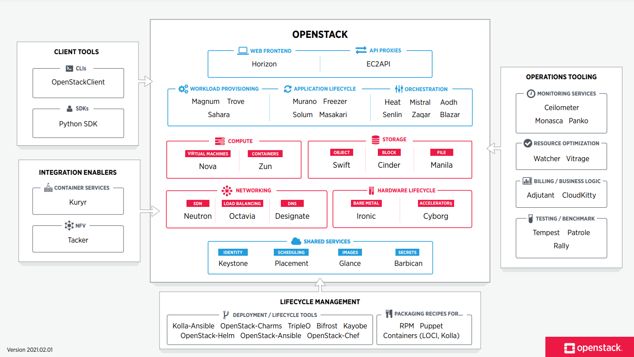


1、OpenStack架构概览
Notes:
OpenStack被分解为服务，允许用户根据需要即插即用组件。OpenStack地图让用户可以“一目了然”地了解OpenStack环境，以了解这些服务适合的位置以及它们如何协同工作。

Slide 16
2、OpenStack逻辑架构
要设计、部署和配置OpenStack，管理员必须了解其逻辑架构
每个OpenStack服务内部是由多个进程组成。所有服务（Keystone除外）都至少有一个API进程，负责监听API请求，对请求进行预处理并将它们传递给服务的其他部分
每个OpenStack服务的进程之间的通信，使用AMQP消息代理。服务的状态存储在数据库中。在部署和配置OpenStack云时，管理员可以在多种消息代理和数据库解决方案中进行选择，例如RabbitMQ、MySQL、MariaDB和SQLite
用户可以通过Web用户界面、命令行客户端以及通过浏览器插件或curl等工具发出API请求来访问OpenStack

Slide 17
3、OpenStack生产环境部署架构示例
Deployment Host
Infrastructure Control Plane Host
Compute Host
Storage Host
Ansible
Infrastructure Control Plane Host
Compute Host
Storage Host
Infrastructure Control Plane Host
Compute Host
Block Storage Volumes
MariaDB
RabbitMQ
Compute Hypervisor
Storage Host
MariaDB
RabbitMQ
Compute Hypervisor
Block Storage Volumes
OpenStack-Ansible Repository
MariaDB
RabbitMQ
Compute Hypervisor
Block Storage Volumes
Memcached
Dashboard
Network
L2/L3 Agents
Memcached
Dashboard
Network
L2/L3 Agents
Memcached
Dashboard
Network
L2/L3 Agents
Identity
Image
Identity
Image
Identity
Image
Compute Management
Bare Metal Management
Compute Management
Bare Metal Management
Compute Management
Bare Metal Management
Block Storage Management
Orchestration
Block Storage Management
Orchestration
Block Storage Management
Orchestration
Network Management
Network
L2/L3 Agents
Network Management
Network
L2/L3 Agents
Infrastructure Service
Network Management
Network
L2/L3 Agents
OpenStack Service
Notes:
生产环境中，一般会有专门的OpenStack部署服务节点、控制节点、计算节点、网络节点和存储服务节点等。
生产环境的控制节点建议三台以上，其他节点按需求部署。
如果只是测试，OpenStack服务可以部署在单节点上。

Slide 18
03
OpenStack核心服务简介

Slide 19
1、界面管理服务Horizon
提供基于Web的控制界面，使云管理员和用户能够管理各种OpenStack资源和服务
首次出现在OpenStack的“Essex”版本中
依赖Keystone认证服务
HORIZON

Slide 20
2、认证服务Keystone
提供身份验证，服务发现和分布式多租户授权
支持LDAP、OAuthSAML、OpenID Connect、和SQL
首次出现在OpenStack的“Essex”版本中
为其他OpenStack服务提供认证支持
KEYSTONE

Slide 21
3、镜像服务Glance
提供发现、注册和检索虚拟机镜像功能
镜像可以存放在不同地方，例如本地文件系统、Swift、Cinder等
首次出现在OpenStack的“Bexar”版本中
依赖Keystone认证服务
GLANCE

Slide 22
4、计算服务Nova
提供大规模、可扩展、按需自助服务的计算资源
支持管理裸机，虚拟机和容器
首次出现在OpenStack的“Austin”版本中
依赖Keystone认证服务、Neutron网络服务和Glance镜像服务
NOVA

Slide 23
5、块存储服务Cinder
提供块存储服务，为虚拟机实例提供持久化存储
调用不同存储接口驱动，将存储设备转化成块存储池，用户无需了解存储实际部署位置或设备类型
首次出现在OpenStack的“Folsom”版本中
依赖Keystone认证服务
CINDER

Slide 24
6、对象存储服务Swift
提供高度可用、分布式、最终一致的对象存储服务
可以高效、安全且廉价地存储大量数据
非常适合存储需要弹性扩展的非结构化数据
首次出现在OpenStack的“Austin”版本中
为其他OpenStack服务提供对象存储服务
SWIFT

Slide 25
7、网络服务Neutron
负责管理虚拟网络，专注于为OpenStack提供网络即服务
首次出现在OpenStack的“Folsom”版本中
依赖Keystone认证服务
NEUTRON

Slide 26
8、编排服务Heat
为云应用程序编排OpenStack基础架构资源
提供OpenStack原生REST API和CloudFormation兼容的查询API
首次出现在OpenStack的“Havana”版本中
依赖Keystone认证服务
HEAT

Slide 27
9、计量服务Ceilometer
Ceilometer项目是一项数据收集服务,可为所有OpenStack核心组件提供客户计费、资源跟踪和警报功能
首次出现在OpenStack的“Havana”版本中
CEILOMETER

Slide 28
04
OpenStack的各主要项目间交互示例

Slide 29

1、提问：创建一个VM需要些什么资源？
计算
存储
网络
镜像
CPU
内存
网卡
Linux ISO
硬盘
Linux PC
VM
Notes:
在OpenStack中创建虚拟机实例，资源需求和物理PC类似。

Slide 30
2、OpenStack创建VM，服务间交互示例
Heat
Orchestrates Cloud
Horizon
Provides UI for
Provides network for
Neutron
VM
Provides volumes for
Provides images
Provisions
Cinder
Nova
Glance
Stores images in
Swift
Provides Auth for
Keystone
Backups volumes in

Slide 31
思考题
为什么称OpenStack是云操作系统？
Notes:
1、分开理解，云+操作系统：
云一般指云计算，聚焦于IT能力服务化，达到按需使用、按量计费；
操作系统的功能主要分为资源抽象（比如底层资源计算、存储、网络抽象为统一的接口提供给上层的应用，上层的应用基于此接口去调用）、资源分配与负载调度、应用生命周期管理、系统运维和人机交互，OpenStack具备以上能力，所以OpenStack可以称为云操作系统。

Slide 32
本章总结
本章主要介绍OpenStack的起源、版本演进、定义、架构、核心组件等，让学生对于开源OpenStack与云计算、虚拟化的区别有清晰的认知。

Slide 33
谢谢

